Slide 1
TIẾNG VIỆT 1
Tập 2
Tuần 21
Bài 108: êu – iu

Slide 2
KHỞI ĐỘNG

Slide 3



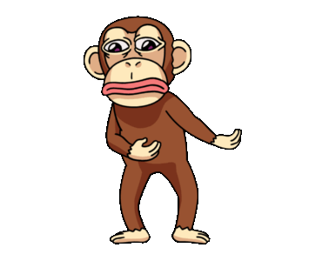
Cách chơi
Để giúp bạn khỉ tìm đường về nhà.
Các em học sinh sẽ trả lời từng câu hỏi tương ứng với từng thử thách từ các bạn ếch xanh, gà và bạn gấu.
Sau khi các em vượt qua thử thách ở từng bạn thầy (cô) bấm đi qua và chọn bạn giữ thử thách tiếp theo cho tới khi bạn khỉ về tới nhà.
Chúc các em sẽ giúp bạn khỉ tìm được đường về nhà mình.
Giúp Khỉ Về Nhà

Slide 4

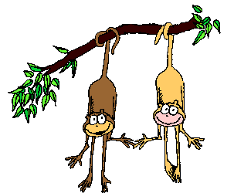
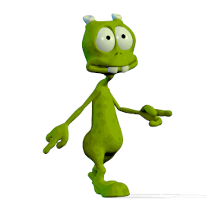


Đi Qua
Đi Qua
Đi Qua
Đi Qua
Quay Lại

Slide 5
Em hãy đọc và tìm tiếng chứa vần âu trong câu sau:
- Một lát sau, thỏ nâu đã nhổ được cả ôm.
nâu
Quay Lại

Slide 6
Em hãy đọc to đoạn sau:
Không ngờ, thỏ mẹ la lên. Thì ra thỏ nâu nhổ lắm quá.
Nó gãi đầu: “Hì! Con chưa biết đếm mà.”.
Quay Lại

Slide 7
Em hãy tìm tiếng, từ chứa vần au?
Quay Lại

Slide 8
Bài 108: êu – iu

Slide 9

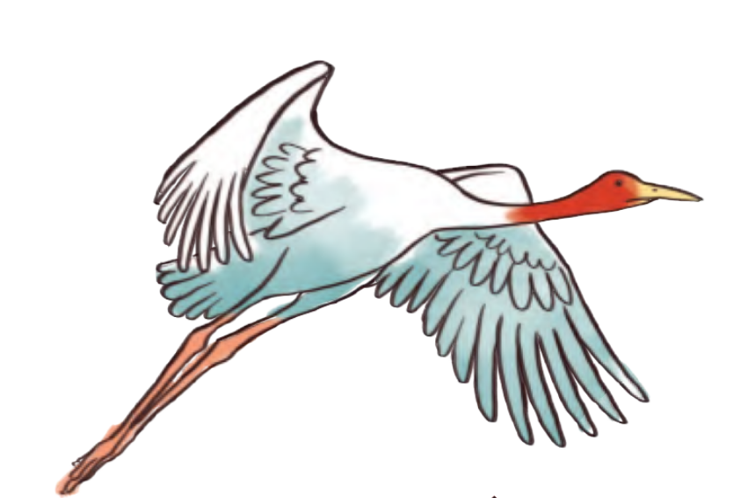
1: Làm quen
êu
con sếu

Slide 10

1: Làm quen

Slide 11
sếu
s
ếu
con sếu

Slide 12

1: Làm quen
cái rìu
iu

Slide 13

1: Làm quen

Slide 14
rìu
r
iu
cái rìu

Slide 15
1: Làm quen
con sếu
cái rìu
êu
iu
êu
iu

Slide 16
SO SÁNH
êu
iu

Slide 17

BẢNG GÀI
êu
con sếu
iu
cái rìu

Slide 18
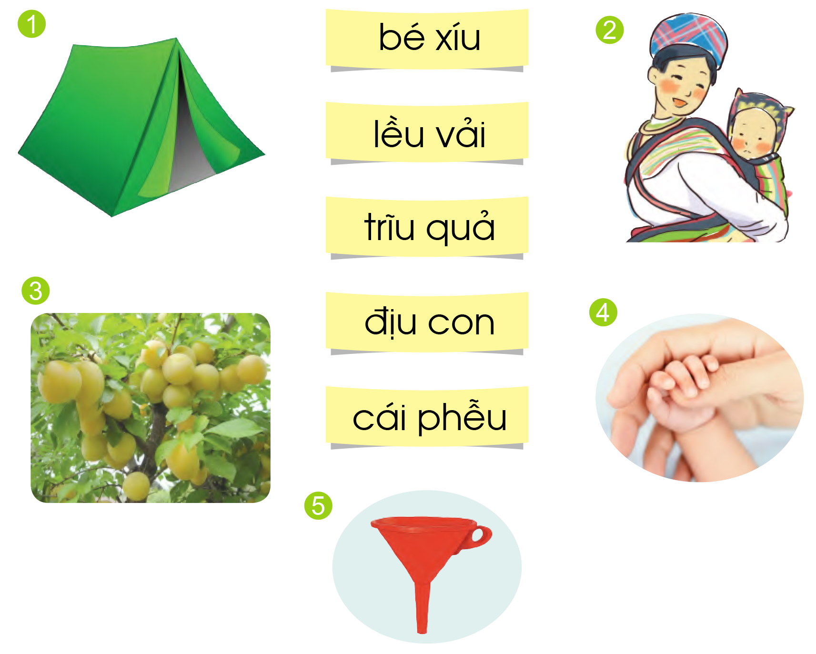
2. Ghép chữ với hình cho đúng ?
2. Ghép chữ với hình cho đúng?

Slide 19
2. Ghép chữ với hình cho đúng?

Slide 20




Tìm tiếng ngoài bài có vần:
êu
iu

Slide 21

THƯ GIÃN

Slide 22




TẬP ĐỌC

Slide 23
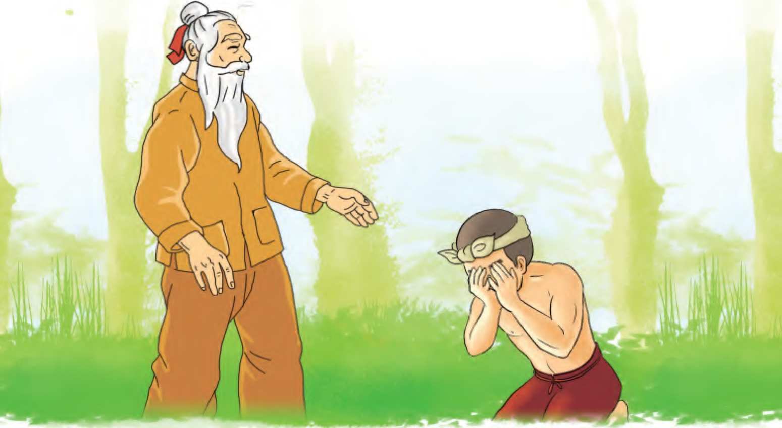

Slide 24
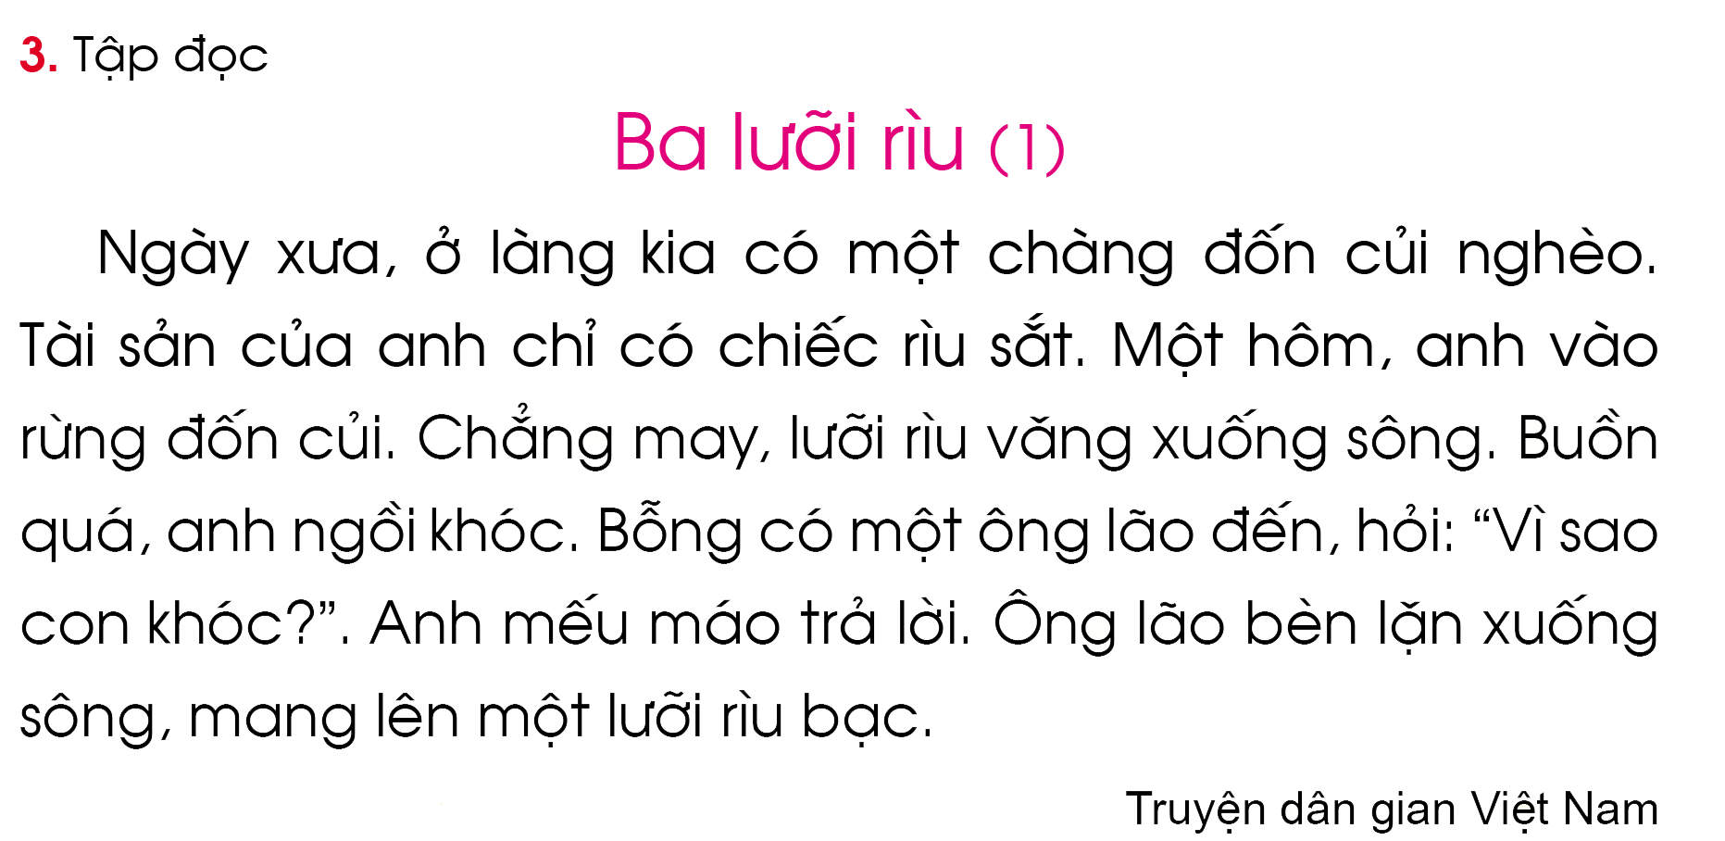

Slide 25

Chia câu
Ba lưỡi rìu (1)
1
2
3
4
5
6
7
8
9

Slide 26
Luyện đọc từ ngữ
đốn củi
nghèo
rìu sắt
lưỡi rìu
văng
khóc
ông lão
mếu máo
lặn xuống

Slide 28
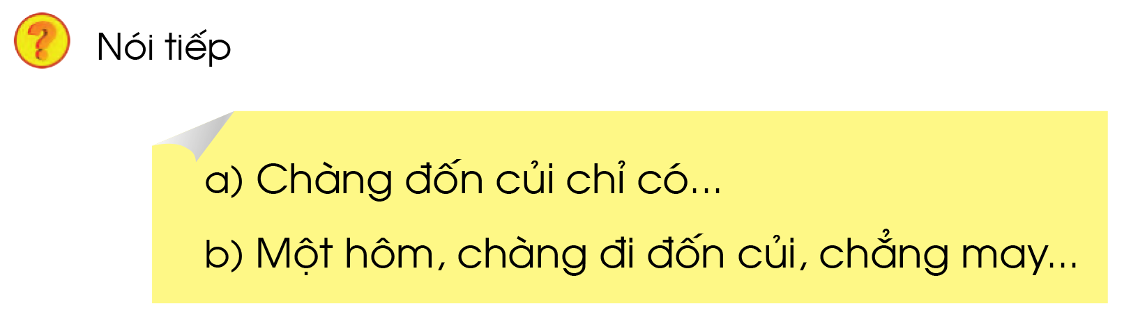

Slide 29




TẬP VIẾT

Slide 30

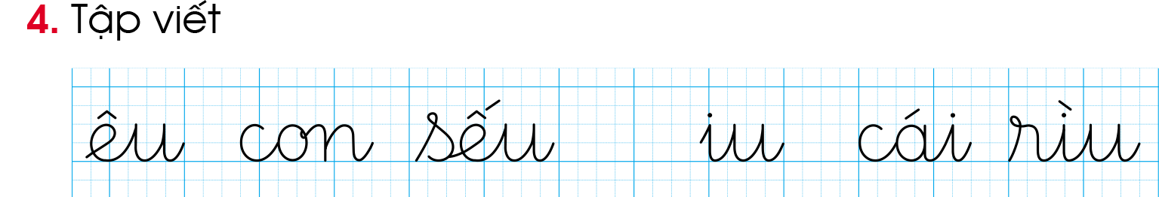

Slide 31

VIẾT BẢNG CON:

Slide 32


Slide 33
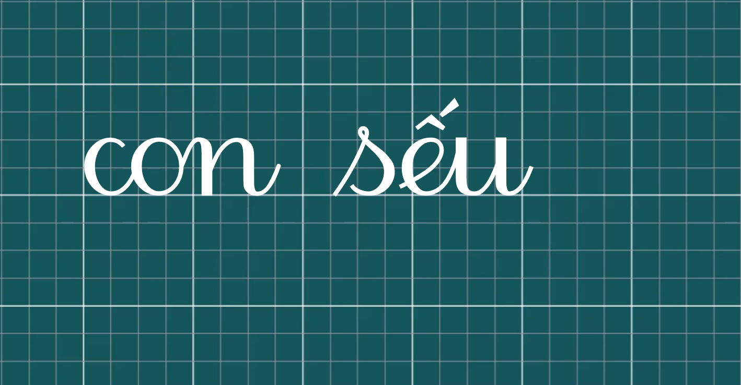

Slide 34


Slide 35
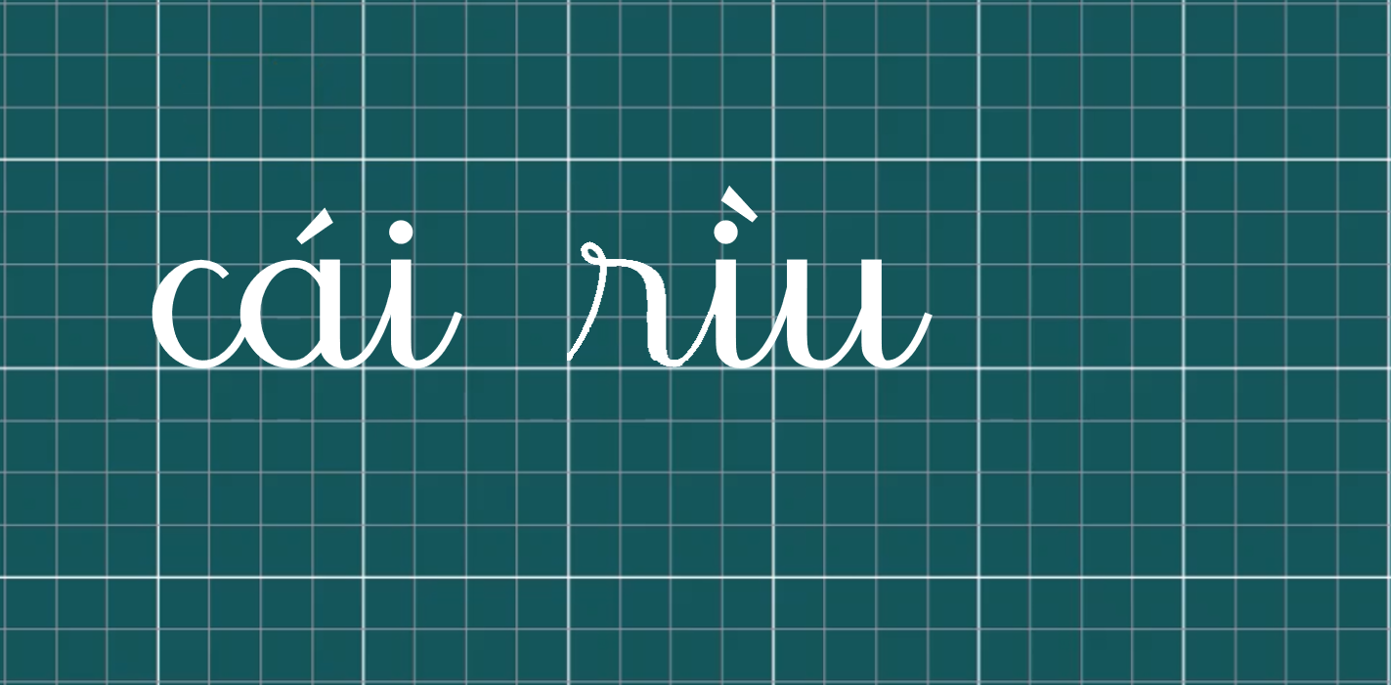

Slide 36
DẶN DÒ

Slide 37


ao
1
Luyện viết
ngôi sao
1
eo
Đọc lại bài 106
1
con mèo
1

